Slide 1





Présentation entreprise et projet NORDEX
Alternant : Floryan ROSE
Tuteur entreprise : Steve BOUDAL
Tuteur enseignant : Larbi CHRIFI
1

Slide 2





Sommaire
Présentation de la société
Nordex en France
Nordex Villers-Bocage
Présentation du SP
Composition des E.P.I
Zone de travail du SP
Formation
Journée type au SP
4. Conclusion
p.3
p.8
p.11
p.12
p.14
p.15
p.16
p.17
p.38
2

Slide 3

Présentation de la société
Fondé en 1985
3

Slide 4
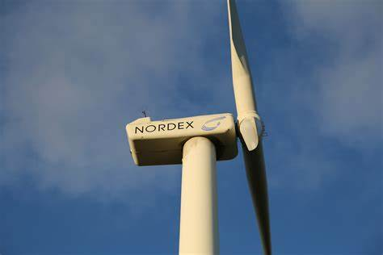
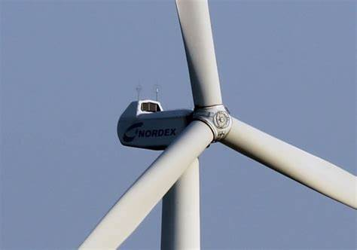
Présentation de la société
N80/2500 de 2000
Fondé en 1985
N54/1000 de 1995
4

Slide 5


Présentation de la société
2001
5

Slide 6

Présentation de la société
2016
6

Slide 7


Présentation de la société
7

Slide 8
2. Nordex en FRANCE
Les engagements de Nordex en France
Proximité et respect du territoire pour des projets raisonnables et concertés. Disponibilité et service via 17 centres de maintenance répartis sur toute la France. L’expertise des équipes dans tous les domaines clés (étude du vent, acoustique, raccordement, consultation...). Respect de tous les acteurs de la filière qui sont nos partenaires Expérience, fiabilité et sérieux industriel.
8

Slide 9
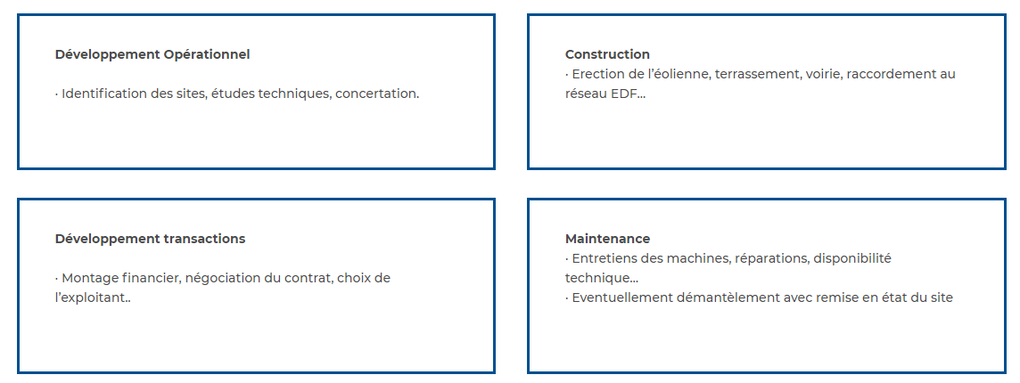
2. Nordex en FRANCE
9

Slide 10
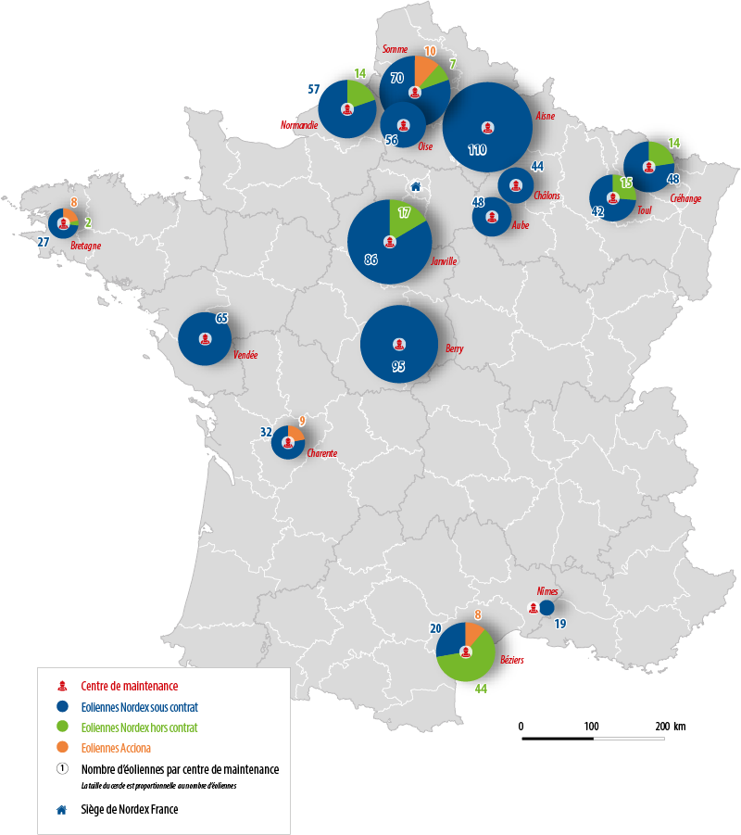
2. Nordex en FRANCE
5 régions (CSO) et 17 services de maintenance
10

Slide 11
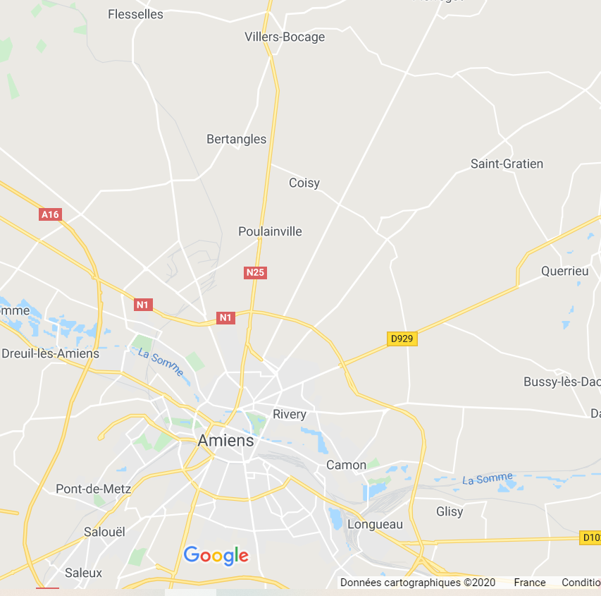
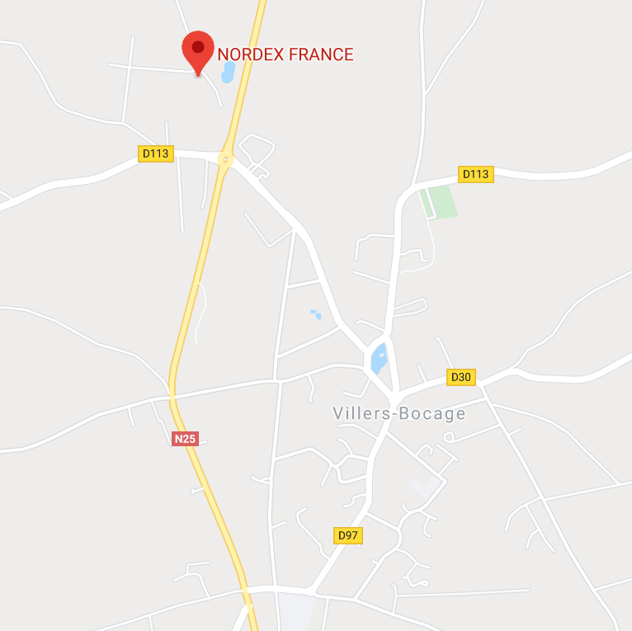
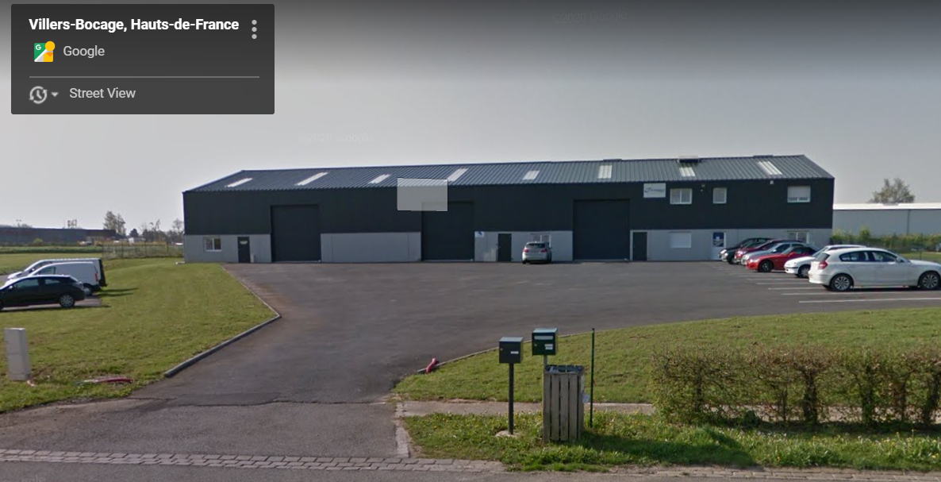
3. Nordex Villers-Bocage
11

Slide 12
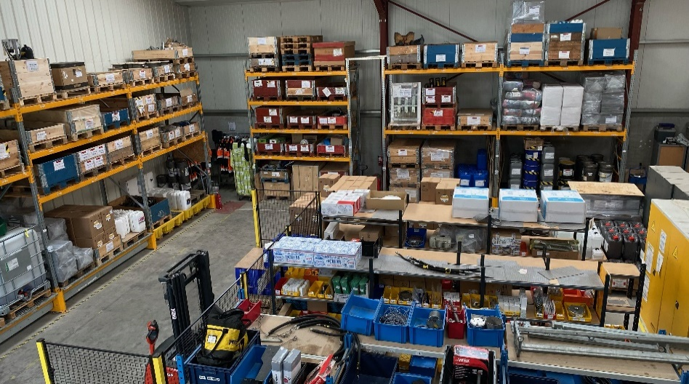
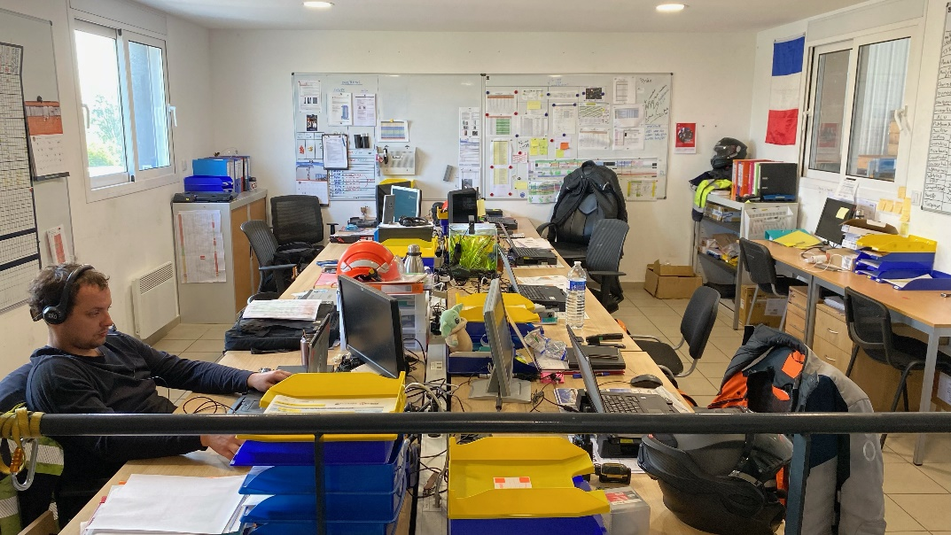
Présentation du SP
1 Dacia Duster, 2 Peugeot Expert et 4 Peugeot Boxer
12

Slide 13
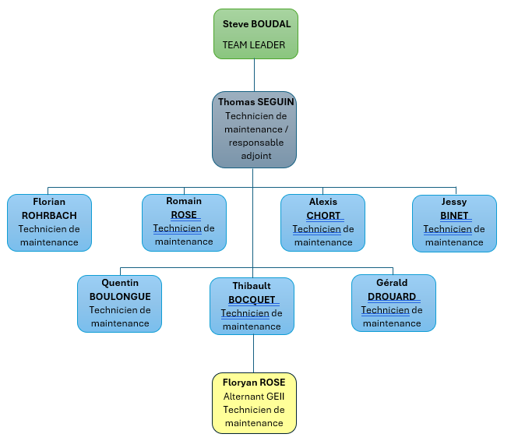
Organigramme
13

Slide 14
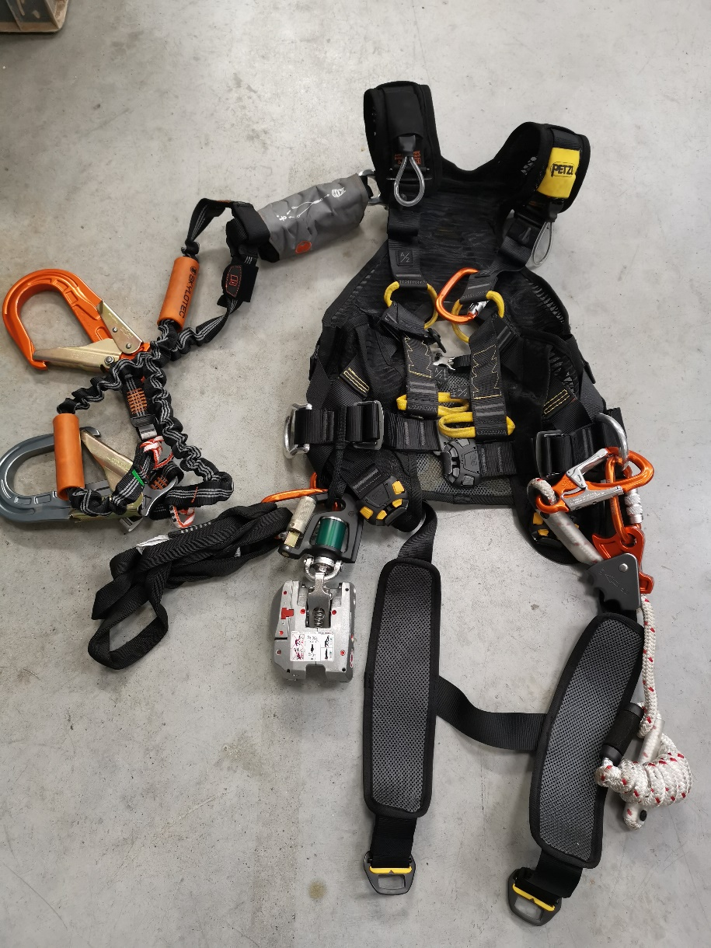
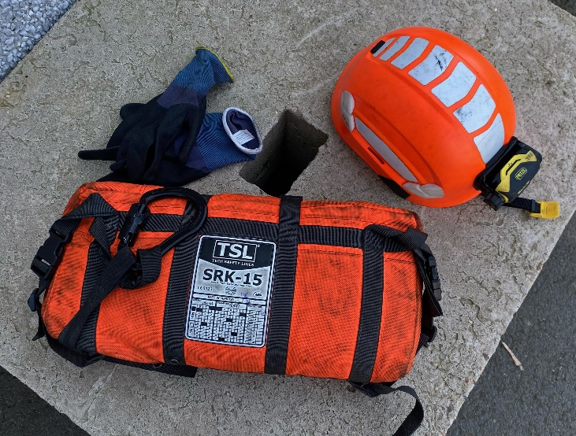
Présentation des E.P.I.
Harnais
Casque et gants
Longes antichute avec manu croches
Sangles
SRK
Runner
Longe de maintien
14

Slide 15
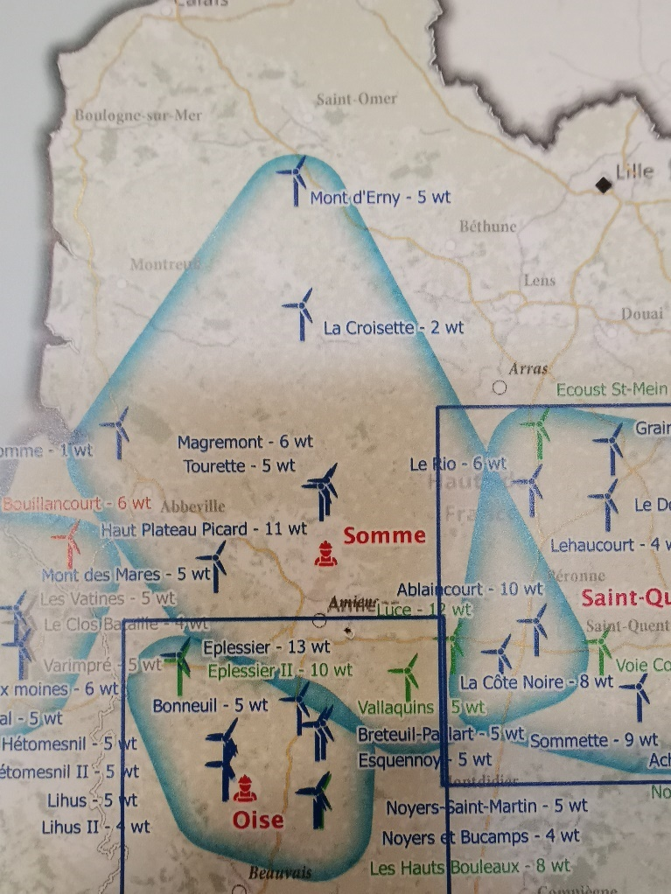
Zone de travail du SP Somme
PARC NORDEX
Mont d’Erny : 5 éoliennes
La Croisette : 2 éoliennes
Magremont : 6 éoliennes
Tourette : 5 éoliennes
Haut Plateau Picard : 11 éoliennes
Eplessier : 13 éoliennes
Pihem : 4 éoliennes
PARC ACCIONNA
Bouillancourt : 6 éoliennes
15

Slide 16


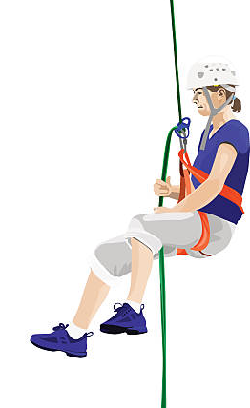


Formation
16

Slide 17
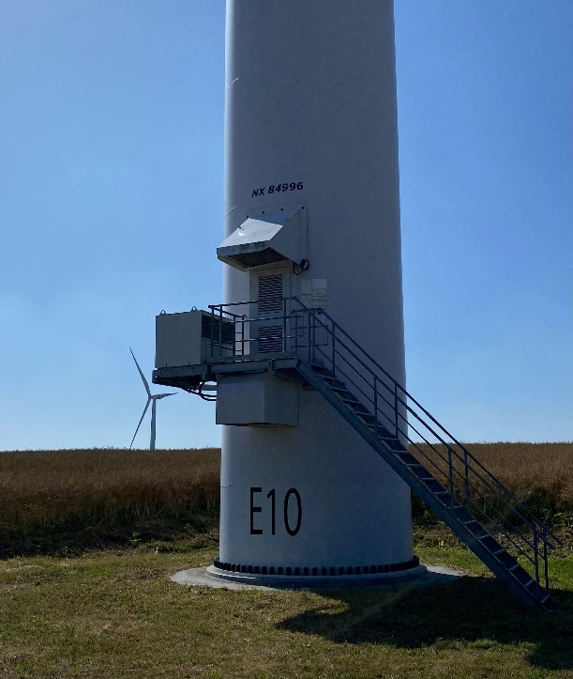
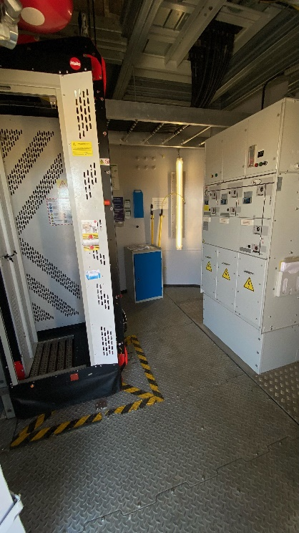
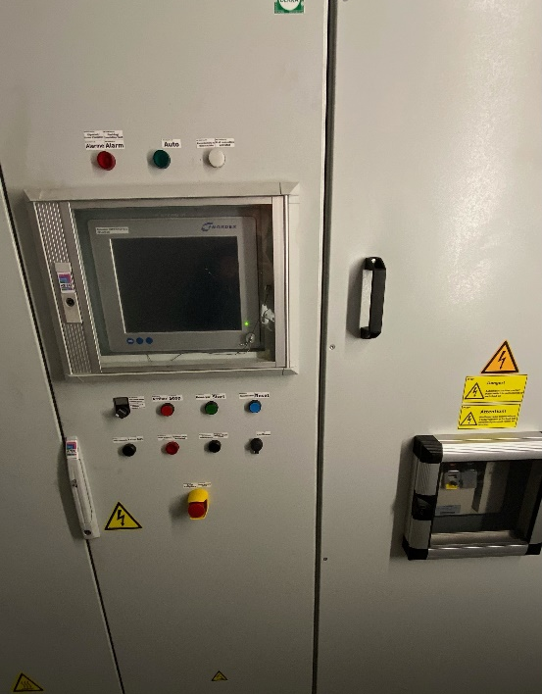
NX 84996 E10
Ascenseur Cellules HT
Ecran supervision
17

Slide 18
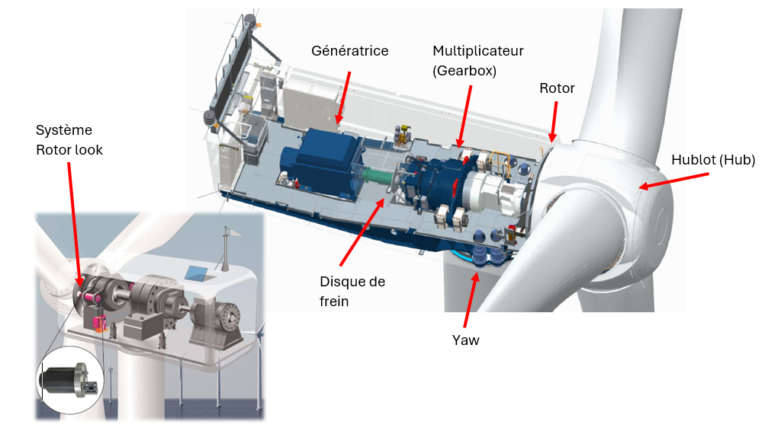
18

Slide 19
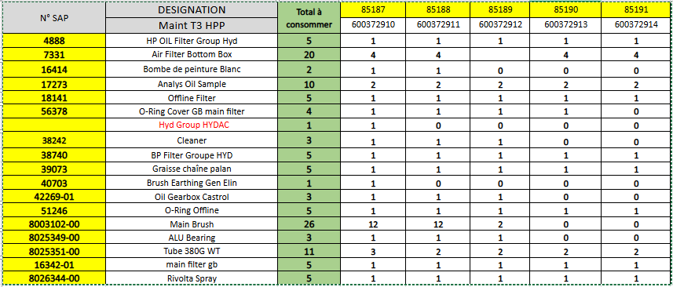
MAINTENANCE TYPE 3 / PARC DE MONT-DERNY
19

Slide 20
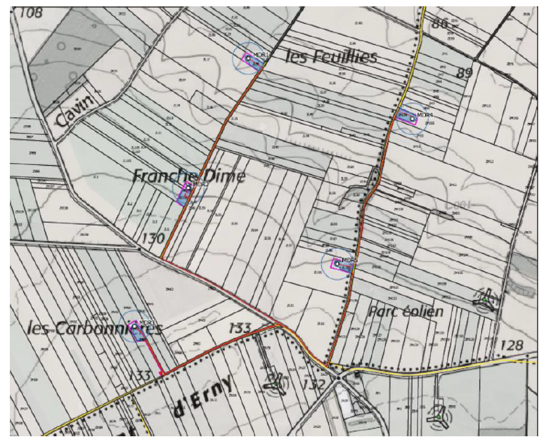
Mont-Derny
Ce parc est composé de 5 Eoliennes Nordex de type Gamma N100 de 2,5 MW.
20

Slide 21
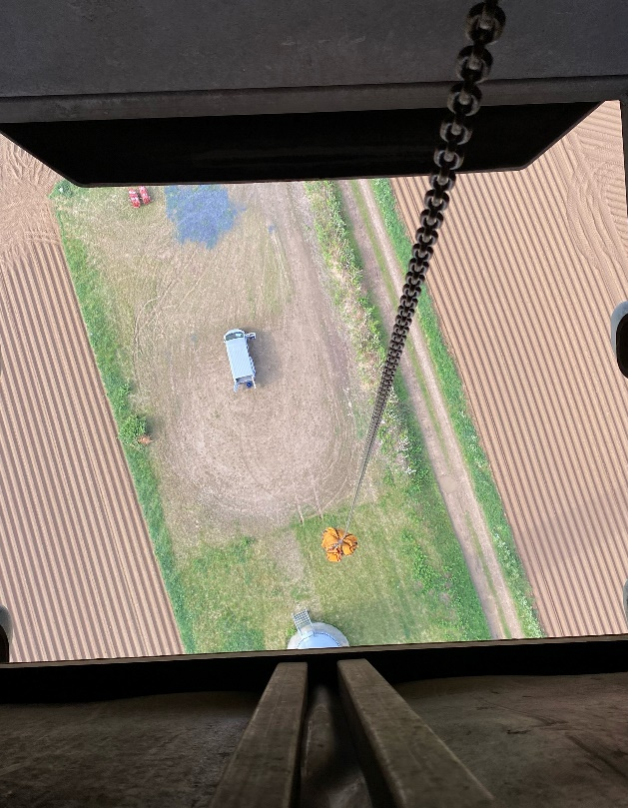
Tous l’outillage et les consommables sont montés dans la nacelle à l’aide du palan
21

Slide 22
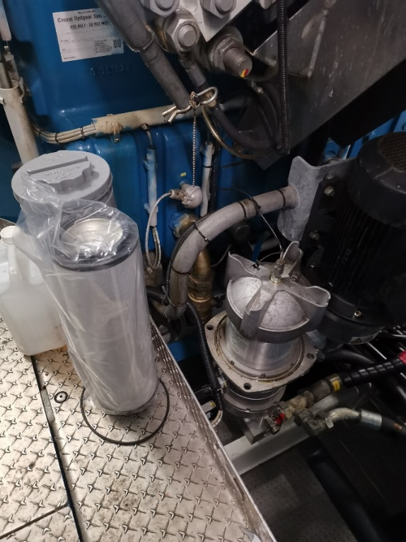
« Main Filter » de Gearbox
Remise à niveau d’huile.
Changement du « Main filter ».
Prélèvement d’huile pour analyse.
22

Slide 23
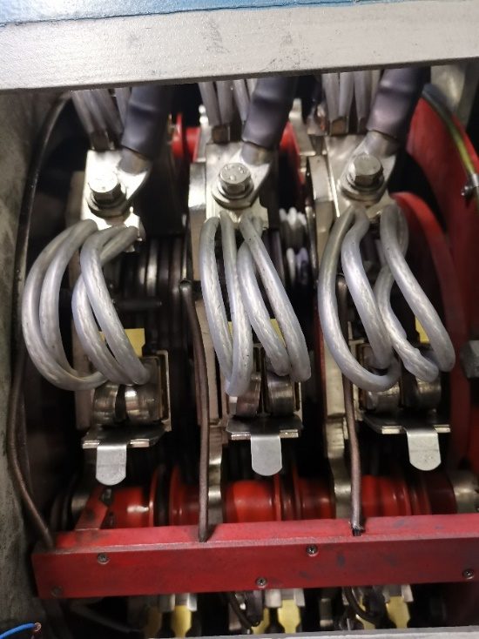
Slip ring génératrice
Les 3 capots du slip ring de la génératrice sont ouverts et une V.A.T est effectuée.
Pour le nettoyage de la génératrice, le masque est obligatoire.
Le slip ring est entièrement nettoyé.
Les charbons sont vérifiés et changés si nécessaire.
Les filtres sont changés.
23

Slide 24
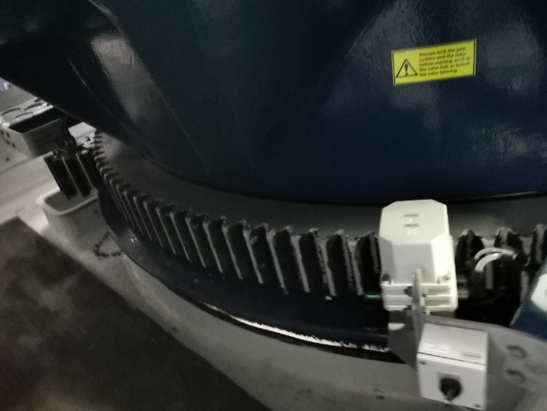
Couronne de Yaw
Retirer la graisse
Tester encodeur
Remplir A.L.U. de Yaw
24

Slide 25
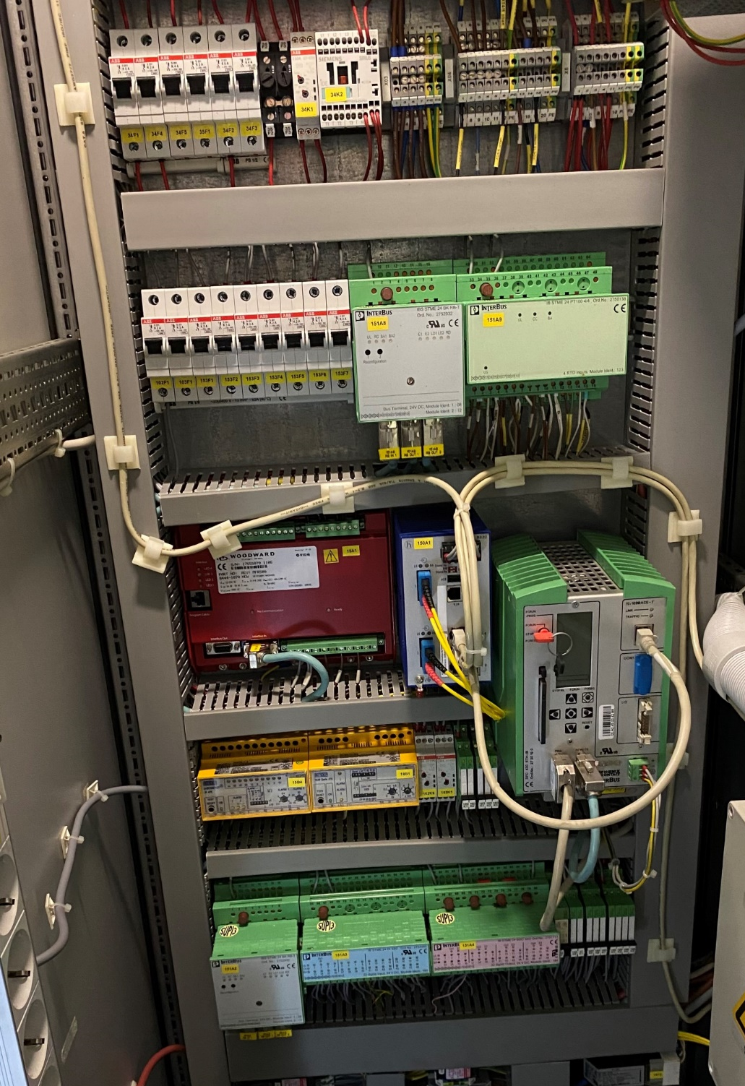
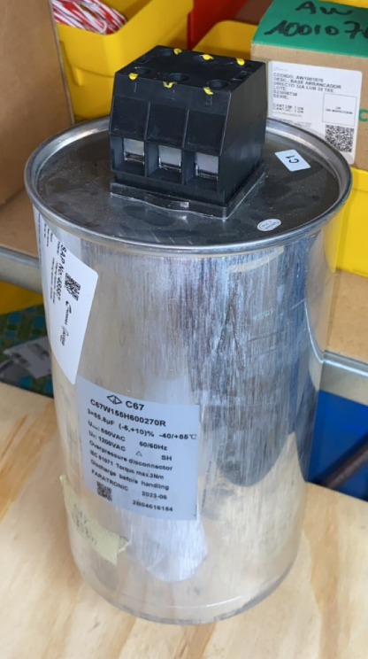
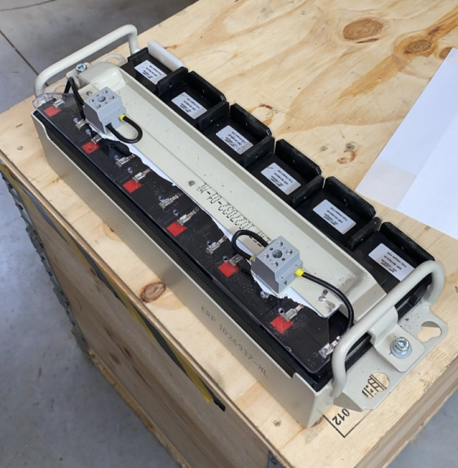
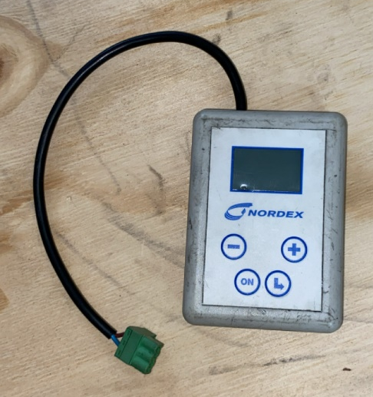
Armoires électriques
Vérifier l’intérieur des armoires électriques
Shunter ou intégrer des commandes pour vérifier
Remplacer batterie ou condensateur si nécessaire
25

Slide 26
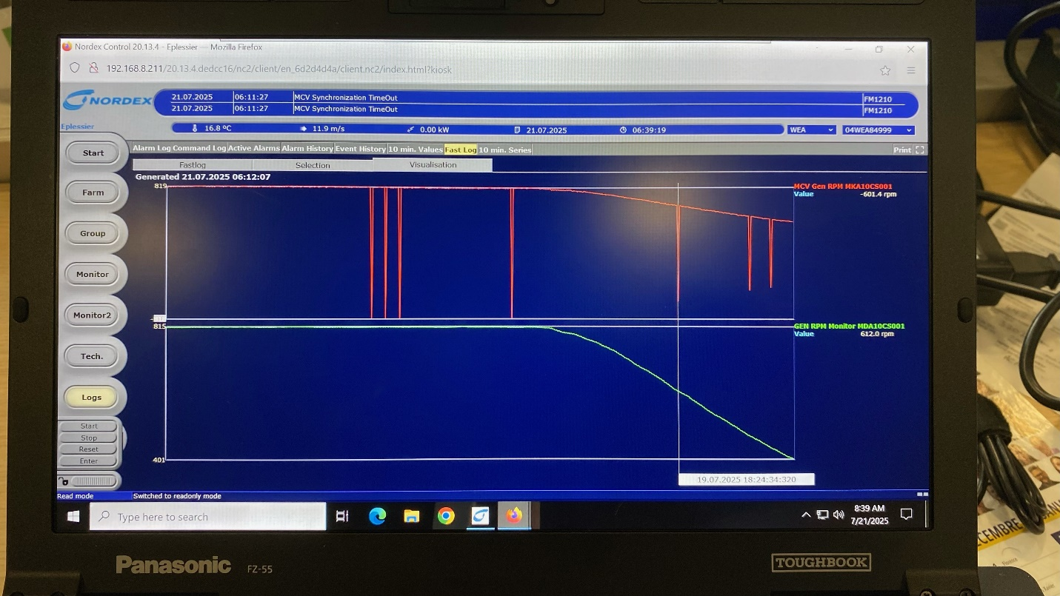
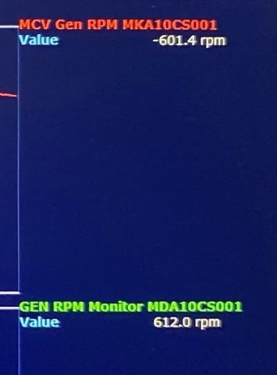
Dépannage Encodeur
« MCV Gen RPM » : Correspond à la valeur de l’encodeur
génératrice envoyé au convertisseur.
« GEN RPM Monitor » : Correspond à la valeur de rotation
de la génératrice.
26

Slide 27
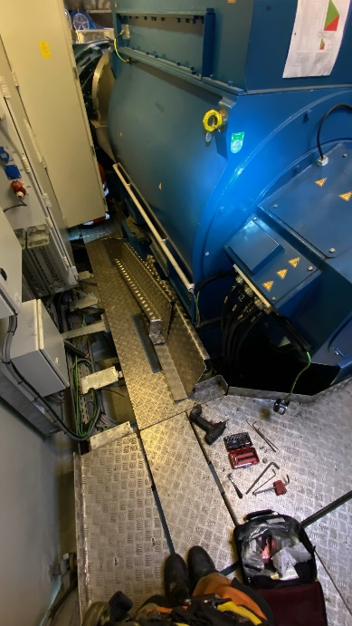
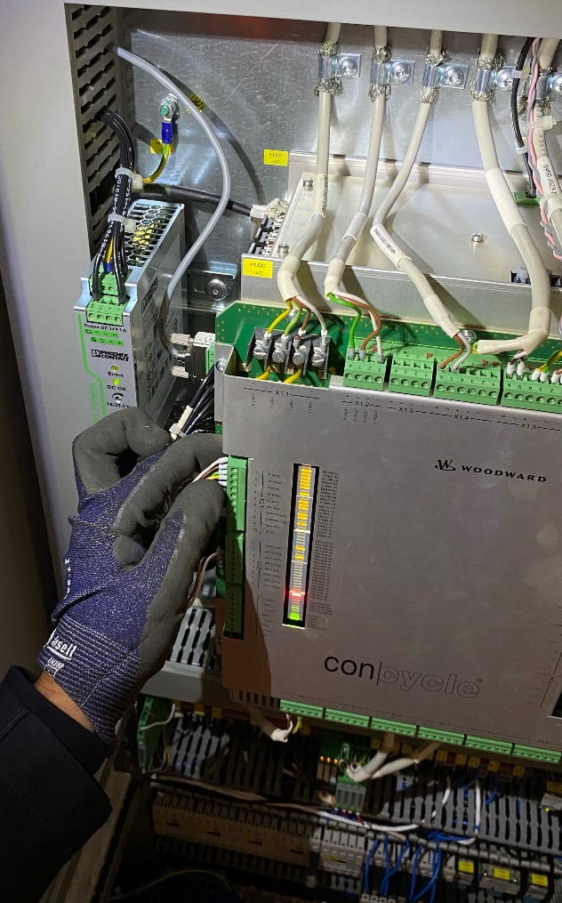
Broche d’arriver information Encodeur
27

Slide 28
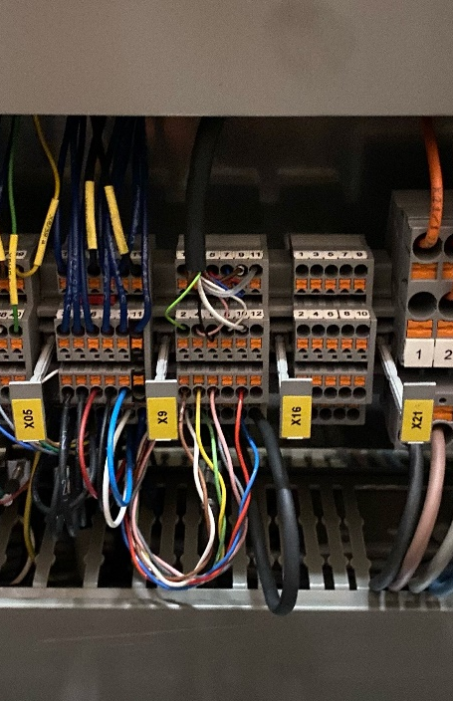
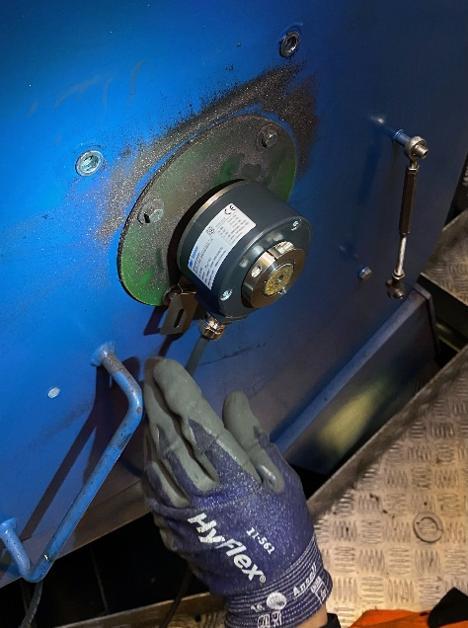
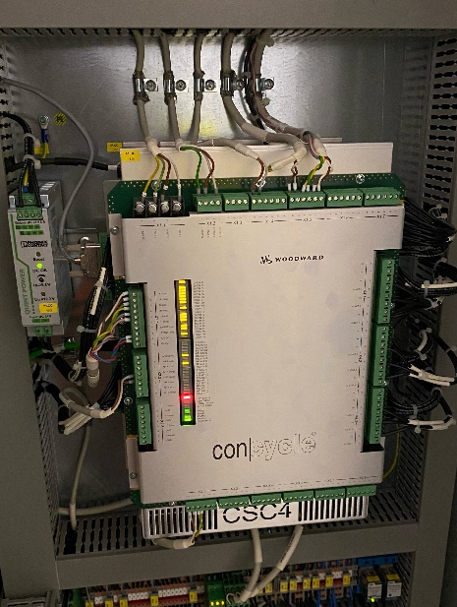
28

Slide 29
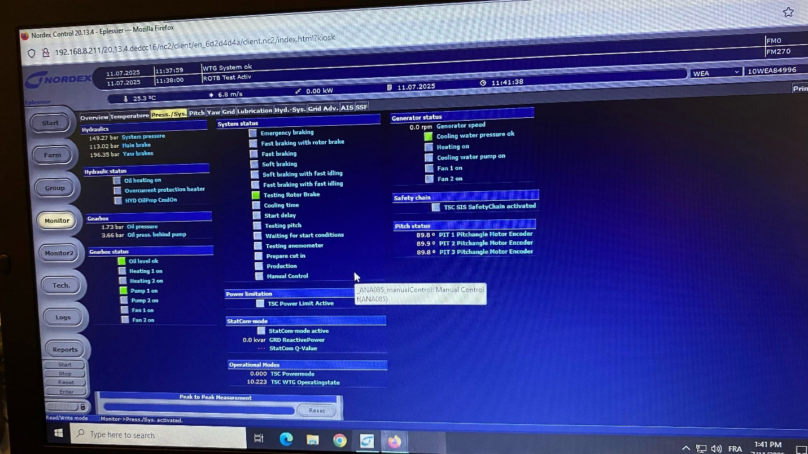
Etat de la turbine
29

Slide 30
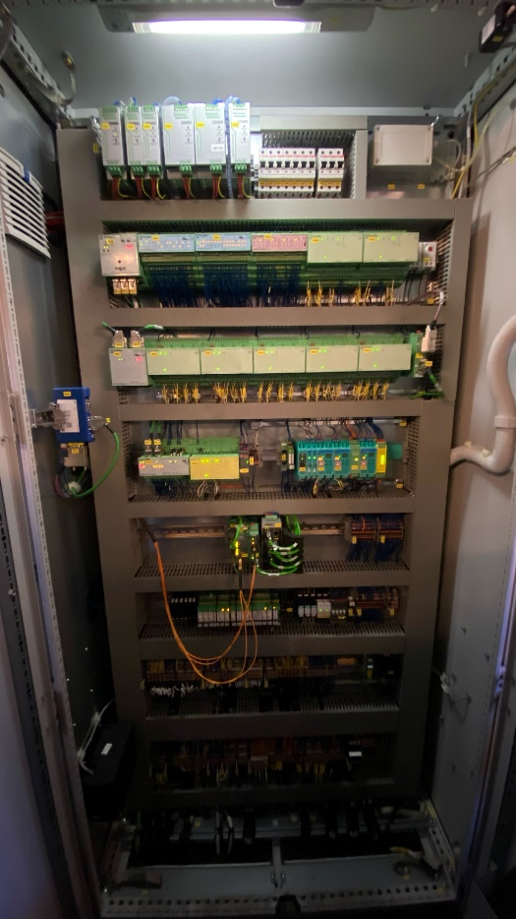
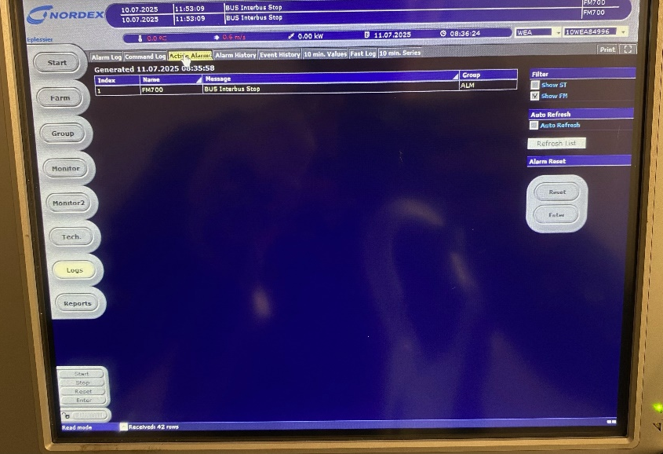

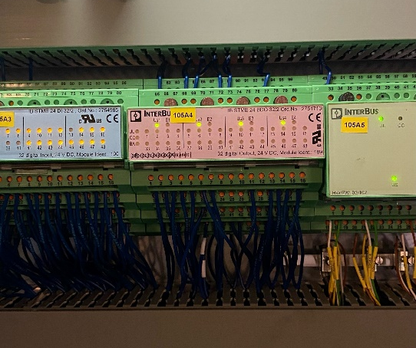
Dépannage Automate
30

Slide 31
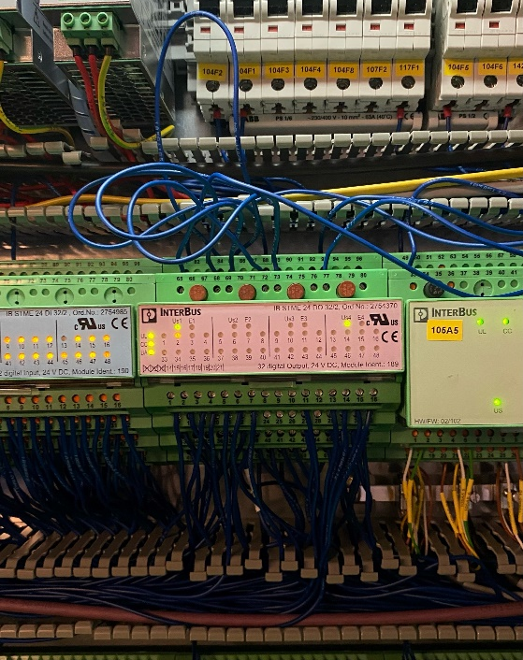
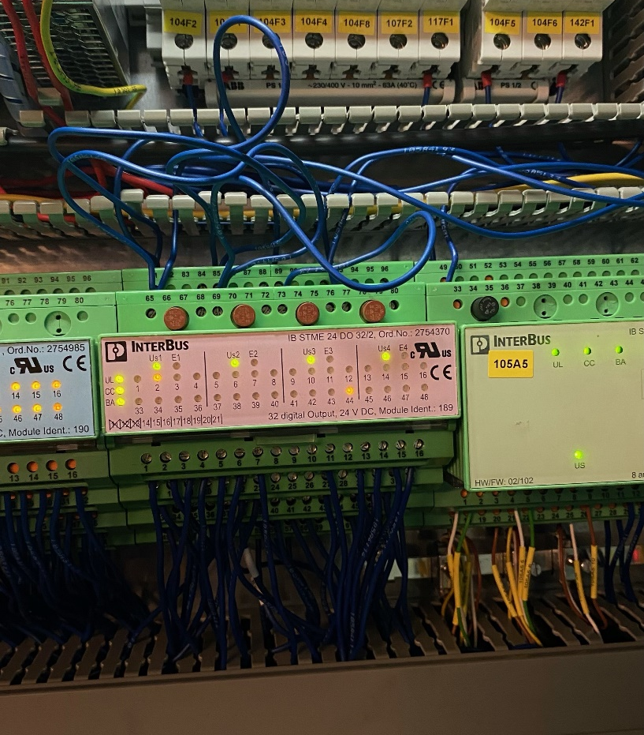
Voyant d’alimentation
31

Slide 32
32

Slide 33
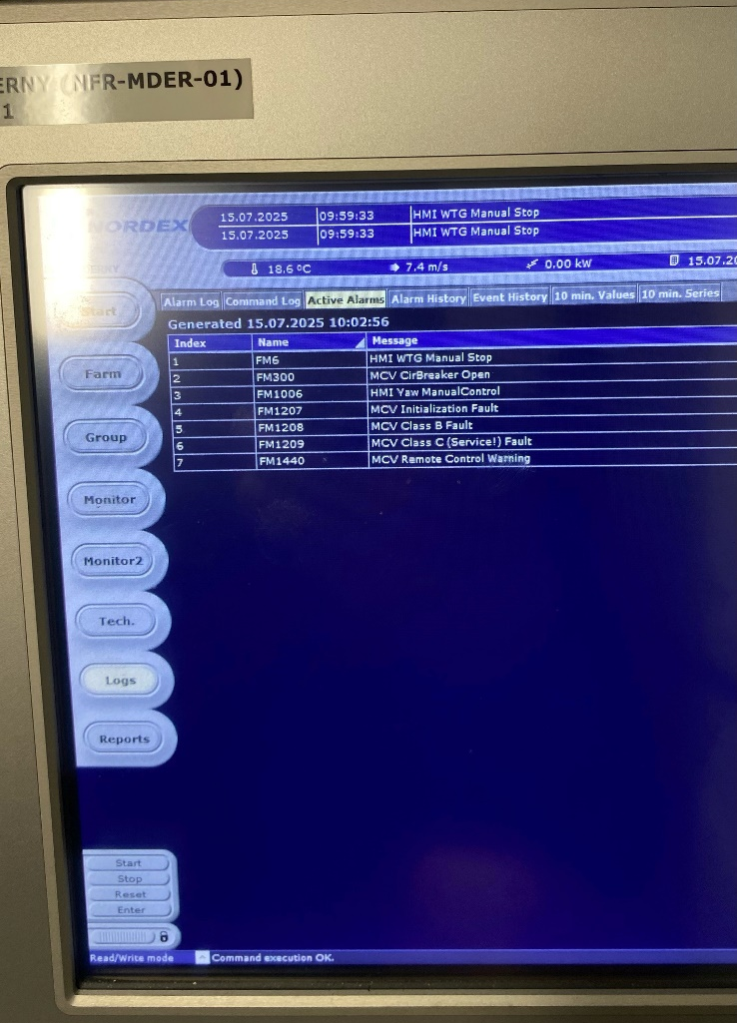

Dépannage « IGBT »
33

Slide 34
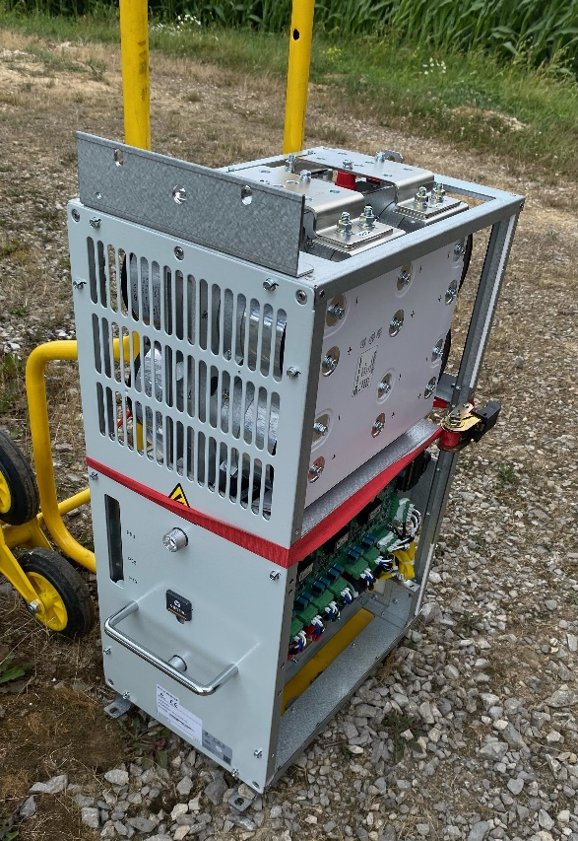

Qu’est ce qu’un transistor bipolaire a grille isolée ?
IGBT = transistor bipolaire a grille isolée (Insulated Grid Bipolar Transistor)
Alternatif -> Continu -> Alternatif
34

Slide 35
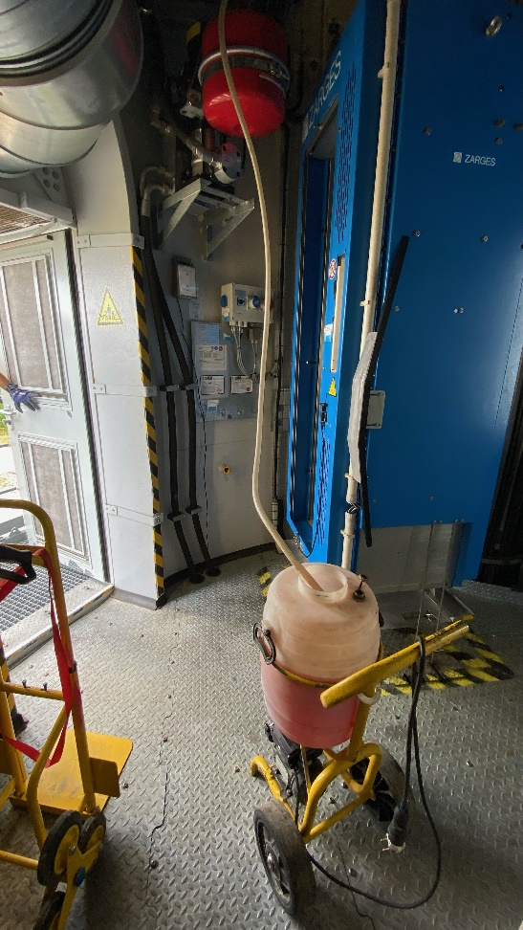
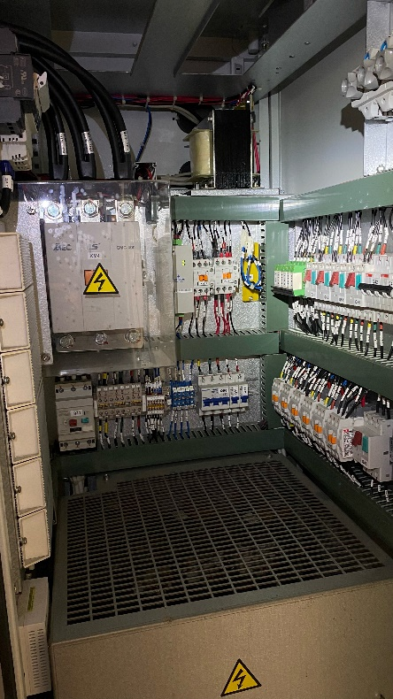
Pompe de liquide de refroidissement
Liquide de refroidissement
Pompe mobile sur chariot
35

Slide 36
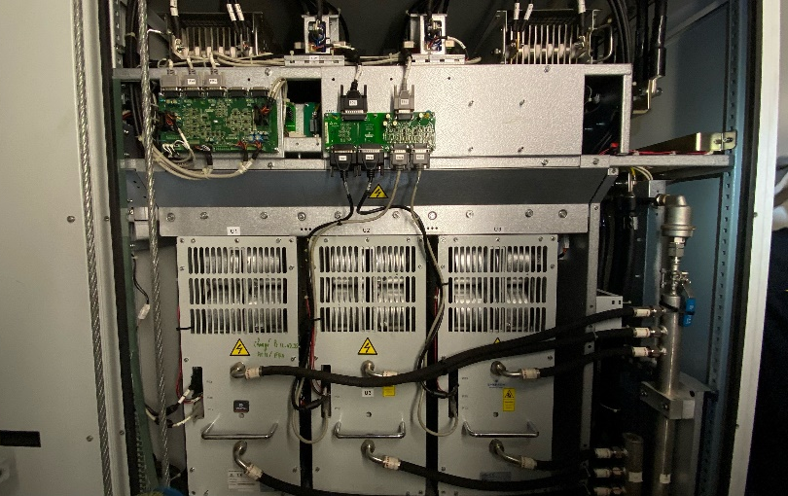
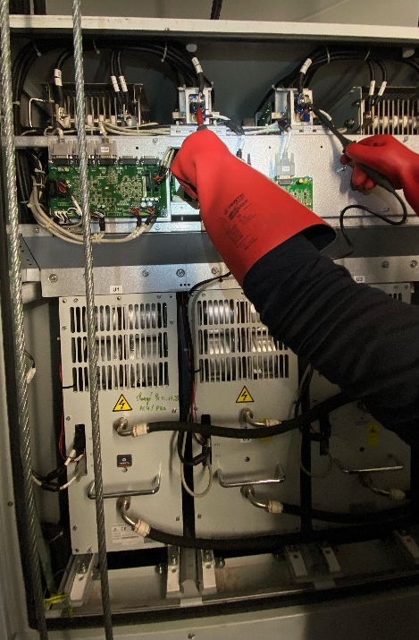
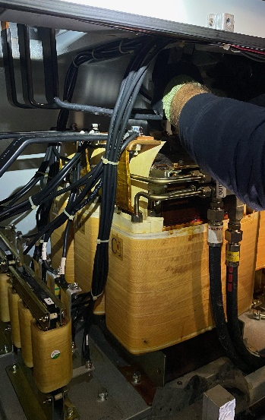
V.A.T. OK
Circuit du liquide de refroidissement
36

Slide 37
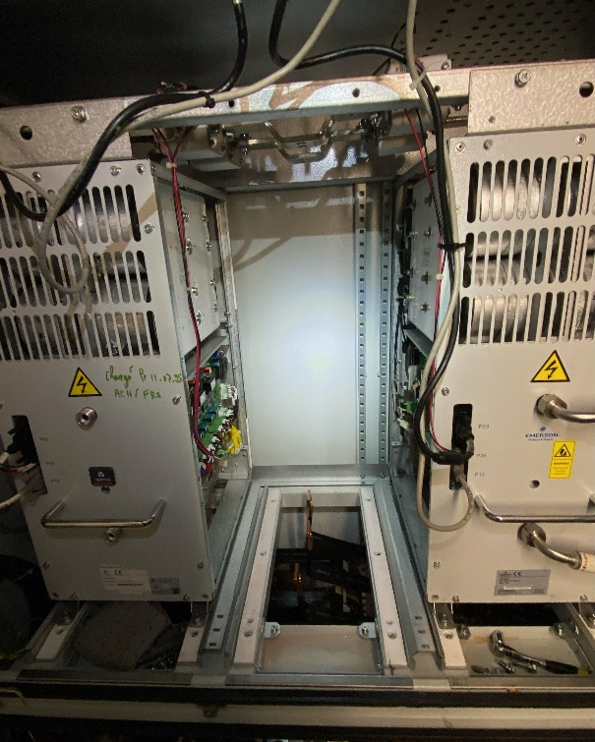
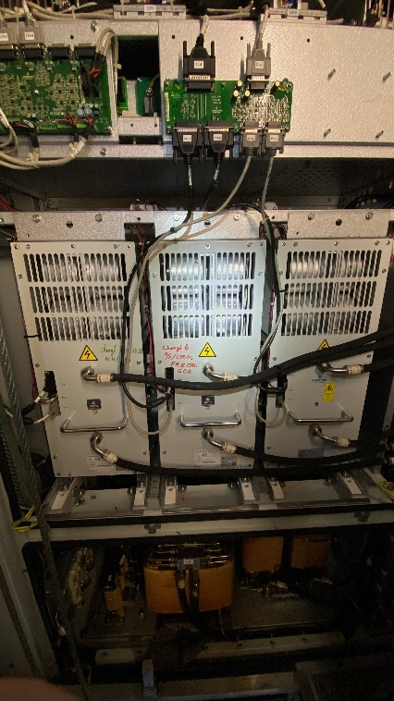

37

Slide 38


Conclusion :
Dans un premier temps je tiens à remercier Steve BOUDAL, pour m'avoir intégré dans son équipe et m'avoir fait découvrir le monde de l'éolien chez NORDEX.
- Formation
- Maintenance
- Dépannage
"Le travail d'équipe est une palette de couleurs vives, ou chaque membre apporte sa teinte unique pour créer une œuvre d’art époustouflante" Marie CURIE
38

Slide 39
MERCI A TOUS POUR VOTRE ATTENTION
39

